Slide 1
Katere svoje spretnosti želite okrepiti?
Menti: 3178 3653

Slide 2
Izobraževalne dejavnosti Andragoškega centra Slovenije

Slide 3
Andragoško spopolnjevanje
Programi v okviru redne dejavnosti (splošno andragoško usposabljanje in spopolnjevanje, posebne vloge v izobraževanju odraslih)
Programi, ki jih sofinancira EU iz ESS
Drugi mednarodni projekti
Tržna dejavnost

Slide 4
Sodobni pristopi k učenju in poučevanju
„
Moja pričakovanja so bila izpolnjena.

Slide 5
Samozavesten in uspešen javni nastop
„
Spopolnjevanje je bilo izredno dragoceno z vidika mreženja in izmenjave izkušenj.

Slide 6
Učne metode in tehnike v izobraževanju odraslih
„
Super se mi zdi, da smo delali na konkretnih primerih.

Slide 7
Komunikacija in reševanje konfliktnih situacij
„
Praviloma so vsa izobraževanja, ki jih organizirate na ACS, odlično pripravljena.

Slide 8
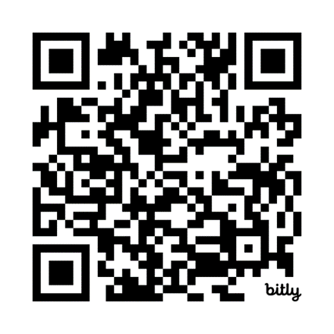
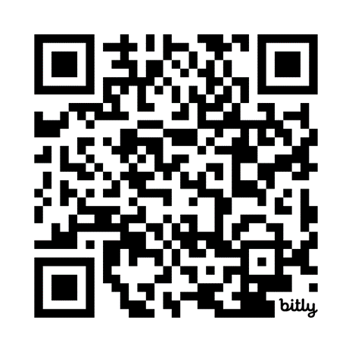
Več informacij
Milena Zorič Frantar: milena.zoric.frantar@acs.si
Andragoški center Slovenije Andragoško spopolnjevanje

Slide 9
4. junija se pustite zapeljati v branje

